Slide 1
Кафедра экологической безопасности телекоммуникаций
Дисциплина «Безопасность жизнедеятельности»
Тема : Оценка устойчивости функционирования объектов экономики и безопасности жизнедеятельности населения и персонала в прогнозируемых условиях чрезвычайных ситуаций: поражающие факторы, возникающие в результате взрыва.
Задача 1 : Оценка БЖД людей и устойчивости функционирования объекта в случаях воздействия УВ, СИ и сейсмической волны.
Группа: ИКПИ-23
Выполнил: студент Даненко А.А.
Преподаватель: к. воен. н., доц. О.Л. Мальцева
Санкт-Петербург
2025

Slide 2
Содержание
Введение
1. Общая характеристика объекта связи
2. Исходные данные для расчета
3. Оценка общей обстановки на объекте связи в случае ЧС
4. Задачи
5. Расчеты
6. Результаты расчетов
Выводы
Инженерно-технические мероприятия
Литература

Slide 3
Введение
Товарищ преподаватель, главным инженером СУС н.п. Даненко Данилой Андреевичем при уяснении задачи и оценки обстановки варианта №05 было выявлено:
в результате нарушения правил хранения взрывчатых веществ(ВВ) на складе произошел взрыв тринитротолуола(ТНТ).
R1 = 1.82 км - расстояние до места взрыва
q = 45 кт - количество ТНТ на складе промышленных ВВ

Slide 4
1. Общая характеристика объекта связи
1. Объект связи (СУС) размещается на окраине н.п. Перекаты, в котором проживают Nнп = 500 человек. Жители н.п. обеспечены противогазами на 75% .
2. Жилые дома в н.п. Перекаты одноэтажные деревянные, 2- и 4- этажные из кирпича с Косл = 7.
3. Здания объекта связи 4–этажные из кирпича с коэффициентом ослабления Косл = 7.
4. Подвод электроэнергии к объекту связи осуществляется от 2 независимых трансформаторных подстанций на ЛЭП подземным кабелем.
5. Аварийная дизель-электрическая станция (ДЭС) размещается на территории объекта в одноэтажном здании из кирпича.
6. Линии связи к СУС проложены подземным кабелем и воздушными линиями связи на деревянных опорах (для проводных специальностей).
7. Дежурная смена на объекте составляет Nос = 45 человек. Обеспеченность противогазами 100%.

Slide 5
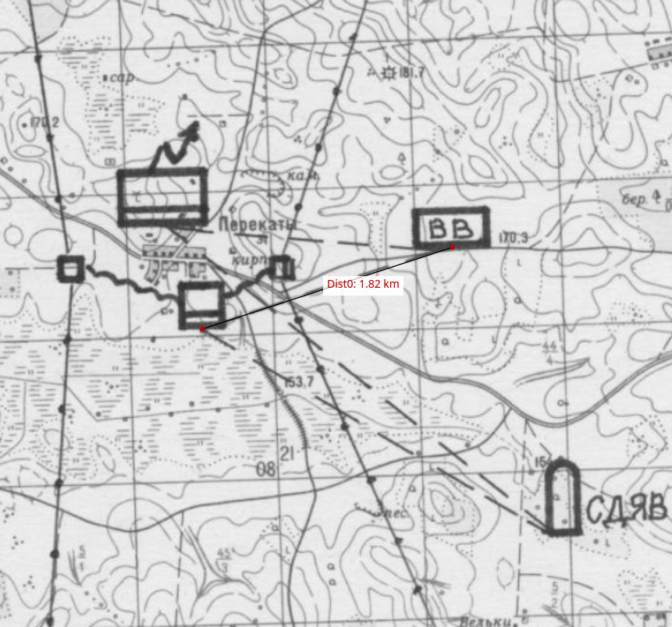
2. Исходные данные для расчета
На расстоянии R1 = 1,82 км (1820 м) от н.п. Перекаты размещается склад промышленных взрывчатых веществ (ТНТ) с общим эквивалентным весом q = 45 кт (45*10^6 кг)
Сторона каждого квадрата
карты равна 1 километру

Slide 6
3. Оценка общей обстановки на объекте СУС в случае ЧС
1. Методом прогнозирования определили потенциально опасные объекты на территории объекта, н.п. Перекаты и на территории, прилегающей к объекту. Ими являются:
- хранилище промышленных ВВ (ТНТ).
2. В результате ЧС могут возникнуть следующие поражающие факторы:
УВ, СВ и СИ в случае взрыва склада промышленных ВВ (ТНТ),
сейсмические волны в результате землетрясения интенсивностью
I = 7 баллов.

Slide 7
3. Таблица прочностных характеристик
Элементы объектов связи | Поражающие факторы
 | $${∆P}_{ф}^{ТНТ}$$, кПа | $${\text{U}}_{тнт}$$ , кДж/м2 | I, баллы
Одноэтажные здания из дерева | 8 | 250 | 4,5
2-х этажные здания, кирпичные | 15 | 2500 | 5,5
4-х этажные здания, кирпичные | 10 | 2500 | 5,0
2-х этажные, железобетонные | 8 | 250 | 5,0
Антенные опоры для АФУ: - деревянные - металлические - железобетонные | 20 20 20 | 250 >2500 >2500 | 6,0 4,5 5,5
Кабель подземный | 800 |  | 2,0
Подземные (надземные) кабельные линии связи | 30 | 2000 | 4,0
Кабель наземный |  | 2000 | 5,5
Изоляторы керамические |  | 250 | 6,5
Изоляционные материалы | 10 | 2000 | 5,0
Оконные переплеты, дверные проемы, окрашенные в темные цвета |  | 250 | 6,0

Slide 8
4. Задачи
Определить:
1. Избыточное давление во фронте ударной волны ∆Р_{ф}^{тнт} = 30,439 кПа,
2. Расстояние до эпицентра взрыва R₁ = 1820 м,
3. Определить величину мощности СИ в случае взрыва хранилища ТНТ, расположенного на расстоянии R1 от объекта Uтнт = 808,642 кДж/м²
Сделать выводы.
Выработать предложения.

Slide 9
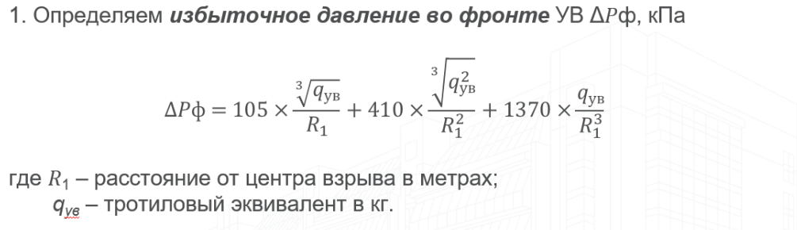

5. Расчеты
31.265

Slide 10

2. Расстояние до эпицентра взрыва R1, м.
Сторона каждого квадрата карты равна 1 километру
R₂=0,6 км

Slide 11
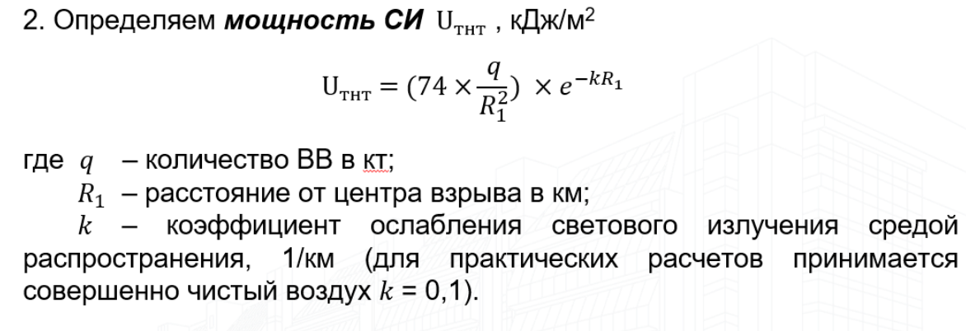

5. Расчеты
Uтнт =
Uтнт =
838.031

Slide 12
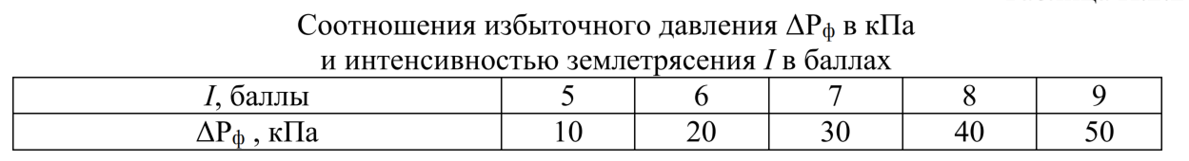
5. Расчеты
4. Определяем балл землетрясения (интенсивность)
I = 7

Slide 13
Выводы:
Объект находится в зоне сильных разрушений (ΔРф^тнт > 30 кПа).
От воздействия ударной волны получат повреждения (разрушения) следующие объекты:
  одноэтажные деревянные дома,
  2-х этажные здания из кирпича,
  4-х этажные здания из кирпича,
  антенные опоры из дерева, металла, железобетона,
  незакрепленная радиоаппаратура (аппаратура связи),
  подземные кабельные линии связи.
Открыто расположенные люди могут получить травмы 1-й степени тяжести (легкая степень), а люди находящиеся в помещениях и на рабочих площадках – травмы в результате воздействия вторичных поражающих факторов.
От воздействия СИ могут загореться и расплавиться элементы объекта:
  деревянные части зданий и сооружений,
  деревянные опоры антенно-фидерных устройств,
  изоляционные материалы.
Открыто расположенные люди могут получить ожоги 3-й степени тяжести (тяжелые ожоги) и поражение глаз.

Slide 14
Оценка БЖД жителей н.п., персонала объекта и устойчивость функционирования объекта в случае землетрясения с интенсивностью I = 7 баллов.
1. В результате землетрясения интенсивностью I = 7 баллов получат повреждения следующие элементы объекта и н.п. Перекаты:
здания — кирпичные здания получат трещины в стенах, повреждение дымовых труб и перегородок; деревянные дома — смещение фундамента, повреждение конструкций;
здание СУС — незначительные трещины в отделке, повреждение остекления и легких перегородок;
аппаратура связи — падение незакрепленного оборудования, повреждение хрупких элементов (изоляторы, релейные стойки).
2. Люди могут получить травмы разной степени тяжести в результате воздействия вторичных поражающих факторов:
травмы от падающих конструкций, осколков стекла и обрушения кровли;
ушибы и переломы при падении мебели и оборудования внутри помещений.

Slide 15
Инженерно-технические мероприятия:
Для защиты от землетрясения 7 баллов требуется усиление конструкций:
в кирпичных зданиях — железобетонные сейсмопояса и армирование кладки,
в железобетонных — диафрагмы жёсткости и усиленные узлы; между корпусами — сейсмические швы.
Аппаратура связи крепится сейсмостойкими стойками, устанавливается на виброизолирующие опоры, кабельные вводы — гибкие.
При избыточном давлении ударной волны >30 кПа усиливаются ограждающие конструкции: противоударные окна, бронированные двери, противовзрывные экраны.
Против светового излучения— огнезащитная пропитка, теплоотражающие экраны, противопожарные разрывы, термоизоляция оборудования.
Персонал и жители обеспечиваются убежищами с фильтровентиляцией и запасами средств защиты.

Slide 16
Литература
1. Воздвиженский Ю. М., Панихидников С. А. Безопасность жизнедеятельности на
предприятиях связи в условиях чрезвычайных ситуациях / СПбГУТ. – СПб., 2013.
2. Воздвиженский Ю.М. Методические рекомендации для практических занятий и
задания для студентов всех направлений (специальностей) по оценке устойчивости
функционирования объектов связи в чрезвычайных ситуациях/Ю. М. Воздвиженский, В. А.
Феоктистов, В. К. Иванов. СПбГУТ, – СПб., 2014.
3. Воздвиженский Ю. М. Безопасность жизнедеятельности на предприятиях связи /
Ю.М. Воздвиженский, Н. Н Короткова, Е. Н. Костромина, С.А. Овчинников, Г. Н. Бучин.
СПбГУТ, – СПб., 2009.
4. Воздвиженский Ю. М., Короткова Н.А. Безопасность жизнедеятельности. Некоторые
аспекты психологии поведения человека в чрезвычайных ситуациях./ СПбГУТ. –СПб., 2005.
5. Нормы радиационной безопасности (НРБ-99): Гигиенические нормативы. – М.: Центр санитарно-эпидемиологического нормирования, гигиенической сертификации и экспертизы Минздрава России, 1999. – 116 с.

Slide 17
Спасибо за внимание
вчера

